Slide 1
ARTE EN EL PALEOLITICO Y NEOLITICO
Entornos a la Obra
Historia Social de la Literatura y el Arte
Arnol Hausser
Por
Mgs Luis Felipe Castrillon

Slide 2
TEORIA DEL ARTE
DOS PUNTOS DE VISTA:
Según Alois Riegl: todo arte tiene un origen naturalista e imitativo…las formas geométricas estilizadas no se encuentran en los comienzos de la historia del arte; por el contrario es fenómeno tardío, es una creación de una sensibilidad artística muy refinada
Según Gottfried Samper: el origen del arte se da a partir del espiritu de la tecnica…

Slide 3
… el arte es un producto secundario de la artesanía y la síntesis de las formas decorativas que resultan de la naturaleza del material, del procedimiento del trabajo y la finalidad utilitaria del objeto que se pretende producir (Teoría Mecánica-Materialista).

Slide 4
En este sentido dice Alois R. la teoría Mecanicista-Materialista de Samper, es el paso de la teoría darwinista a un campo de la vida del espíritu.
La idea de creación artística: las formas artísticas no siguen los dictados de la materia e instrumentos; sino que se encuentran en la lucha de lo material y lo espiritual.
Intención artística finalista: dialéctica Material-Espiritual.

Slide 5
ANTE EL NATURALISMO PREHISTORICO
Es mas antiguo que el estilo geométrico que da la impresión de ser mas primitivo.
Muestra estadios de la evolución.
Avanza desde la finalidad lineal de la naturaleza.
Formas individuales, poco rígidas, son formas vivas y movidas
Es un arte racional el prehistórico, al igual que el arte infantil

Slide 6
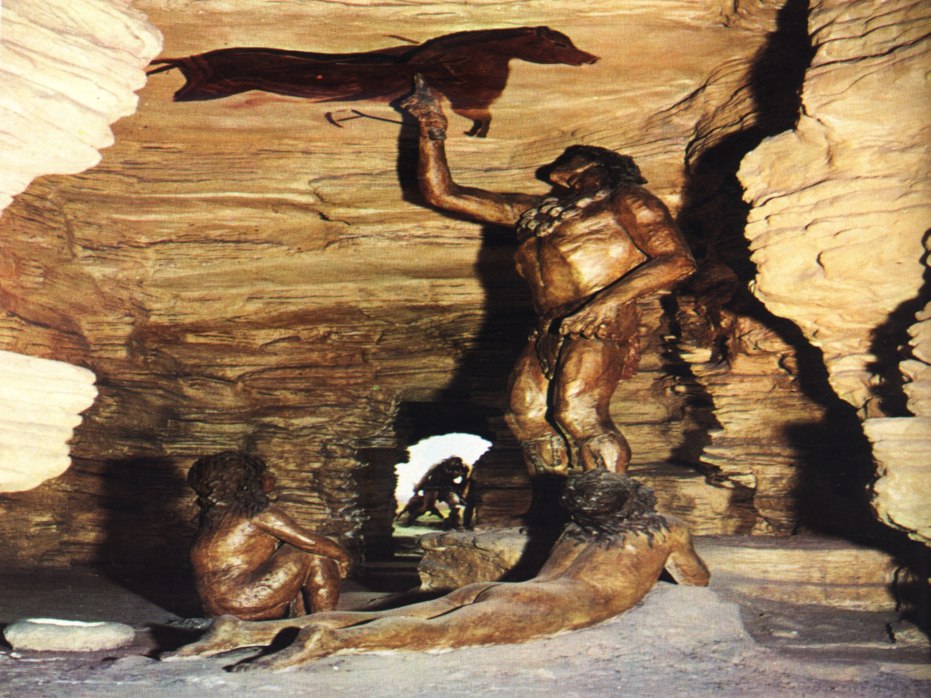

Slide 7
Ambos muestran lo que se conoce, no lo que ven realmente.
Combinan la vista de frente con la de perfil
Aumentan la escala de lo que es importante biológicamente o como motivo.

Slide 8
DIBUJOS NATURALISTAS DEL PALEOLITICO
Puros y directos
Pueden parecer mal dibujados… pero los pintores del paleolítico veían matices delicadas
No conocen técnica de componer un rostro con la silueta de perfil y los ojos de frente

Slide 9
OBJETO Y RAZON DEL ARTE PALEOLITICO
Arte de cazadores primitivos
Vivian en nivel economico parasitario, improductivo
Recogen y capturan su alimento, no lo producen
Vivan en model sociales inestables… ordas aisladas
Primitivo individualismo

Slide 10
No creencia en Dioses y vida despues de la muerte.
Fase de la vida practica (consecucion del alimento)
El fin del arte es procurar directamente el alimento como medio a una tecnica magica (funcion pragmatica) es u telos de inmediates economica
Magia como sentido de ser un mero ejercicio, medios y procedimientos sin misticismos

Slide 11
Aparece representación plástica como aparejo técnico de la magia.
Se pensaba que con la pintura misma, se representa la cosa misma en posesión (ya se tenia el animal cazado)
El amontonamiento de las figuras no buscaba un goce estético; pues estas se sitúan en partes de la caverna consideradas como mágicas

Slide 12
Es un arte que opera de manera oculta
Danzas mágico-religiosas
Relación entre las ideas de semejanza/imitación, causación/producción
Calcar las manos dio la idea de la creación
El final del paleolítico muestra tres formas de representación plástica: imitativa, informativa y decorativa

Slide 13
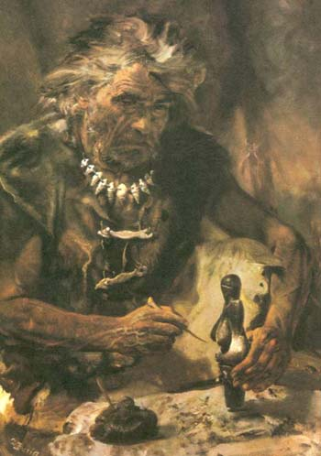

Slide 14
ARTE NEOLITICO
Desaparece el ver; lo sustituye la inmediatez de las sensaciones por la inflexibilidad y el estatismo
ANIMISMO Y GEOMETRISMO:
Estilizada.
Aparecen signos ideográficos, esquemáticos y convencionales
Se fija idea, concepto, sustancia de las cosas
Se crean símbolos en vez de imagen
Los dibujos rupestres del neolitico interpretan figura humana por medio de tres formas geométricas

Slide 15
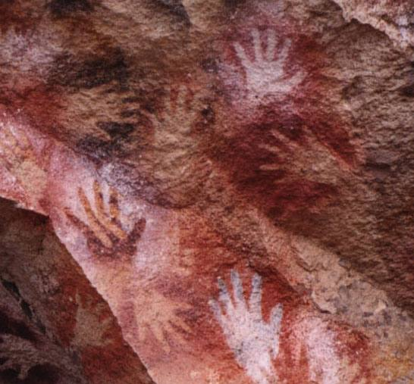

Slide 16
TRONCO
BRAZOS Y PIERNAS
CEJAS
OJOS
NARIZ

Slide 17
El que lleva armas es hombre
Los senos son Femenino.
Todo lo anterior es un giro de la cultura, donde todo lo anterior es animal y lo que prosigue es evolución continuada.
El hombre es productivo no parasitario
Aparecen clases sociales
Reparto de oficios y especializaciones

Slide 18
Ritos y cultos sustituyen la magia y la hechicería
Surgen demonios y espíritus, maleficios y beneficios.
El ANIMISMO y el culto a los muertos
Amuletos, ídolos, símbolos sagrados, ofrendas, monumentos
La separación entre ARTE SAGRADO (representativo) Y ARTE PROFANO (decorativo)

Slide 19
ANIMISMO
REALIDAD: mundo fenomenico visible, cuerpo mortal
SUPRAREALIDAD: mundo espiritual no visible. Alma inmortal
Entre ambos estas los usos y los ritos
Ojo: la magia es monista … paleolitico…
El animismo es dualista… Neolitico

Slide 20
Magia es sensualista y concreta… dirigida a vida de este mundo.
Animismo dualista y abstracto… dirigido a vida mas allá… el trasmundo idealizado y estilizado. Es el proceso de la intelectualización y racionalización del arte (de la imagen al signo al símbolo)… ojo: la semiología de Pierre Giraeu
Aquí ya la imagen es recuerdo y alegoría en sentido pictográfico.
Es un estilo formalista geométrico ornamental
Es autocrático no primitivo transmitido de generación en generación
Expresa una forma de organización unitaria

Slide 21
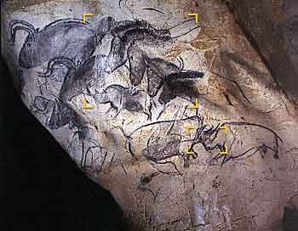

Slide 22
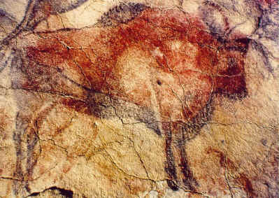
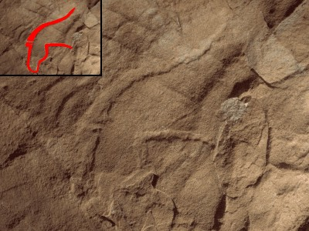
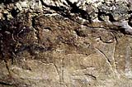
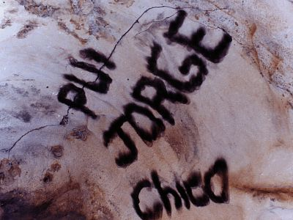

Slide 23
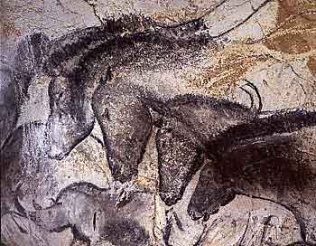

Slide 24
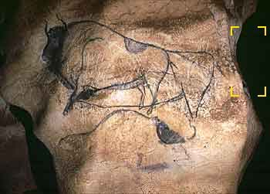

Slide 25
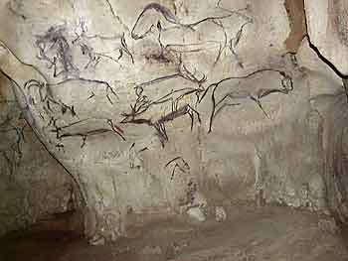

Slide 26
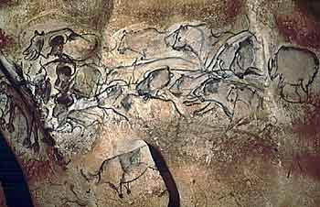

Slide 27
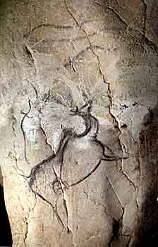

Slide 28
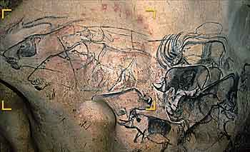

Slide 29
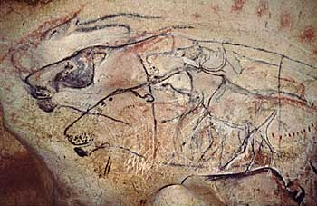

Slide 31
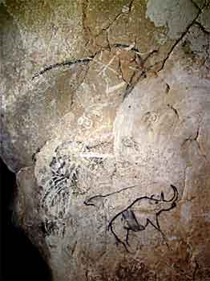

Slide 32
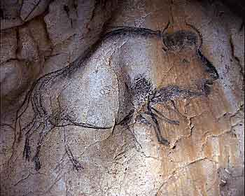

Slide 33
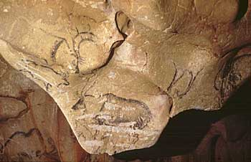

Slide 34
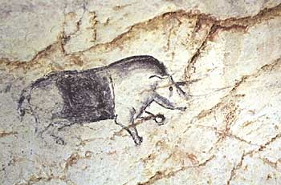

Slide 35
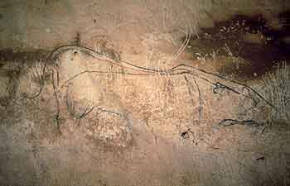

Slide 36
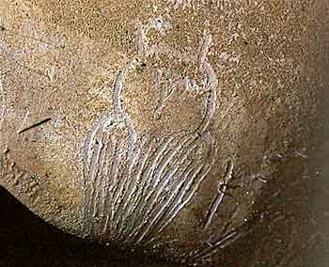

Slide 37
EL ARTISTA COMO MAGO Y SACERDOTE
El arte como profesión y labor domestica
Los creadores de pintura del paleolítico eran, según apariencias, cazadores profesionales.
Existió una separación de los oficios:
Las personas que dibujan animales se las considera dotadas de poder mágico. Se las reverencia como hechiceros y puede que estuvieran exentos de buscar alimento.
Eran especialistas preparados…practicaron su arte… eran una clase profesional. Se han encontrado bocetos, diseños, dibujos escolares corregidos (escuelas, maestros, tendencias locales y regionales, tradiciones)

Slide 38
Artista-mago: primer representante de la especialización y división del trabajo. El mago vulgar, el artista-mago, el medico brujo; todos poseen dones especiales (son los precursores del sacerdote). Tal clase social muestra mejoría del grupo al permitirse la existencia de ociosos… se destacan de la masa.

Slide 39
Cuando se separa en el neolítico el arte (sagrado y pagano), la actividad artística pasa a manos de dos grupos diferentes:
Hombres mago-sacerdotes: Animismo… arte sepulcral, escultura de ídolos
Mujeres: Arte Profano: decorativo, artesanal…industria domestica
La agricultura y la ganadería dan largos de ocio… mas no es un arte popular y si un arte rural del neolítico
El arte plástico esta destinado a una aristocracia poseedora… elaborado por sus mujeres… labor domestica honorable

Slide 40
LASCAUX

Slide 41
LA MEJOR PRUEBA DE QUE ESTE ARTE PERSEGUÍA UN EFECTO MÁGICO Y NO ESTÉTICO, AL MENOS EN SU PROPÓSITO CONSCIENTE, ESTÁ EN QUE EN ESTAS PINTURAS LOS ANIMALES SE REPRESENTABAN FRECUENTEMENTE ATRAVESADOS CON LANZAS Y FLECHAS, O ERAN ATACADOS CON TALES ARMAS UNA VEZ TERMINADA LA OBRA PICTÓRICA.

Slide 42
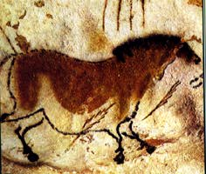

Slide 43
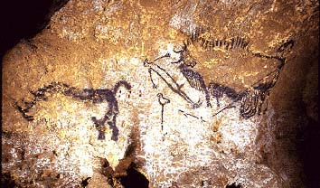

Slide 44
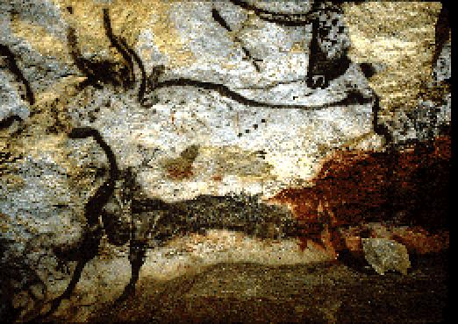

Slide 45
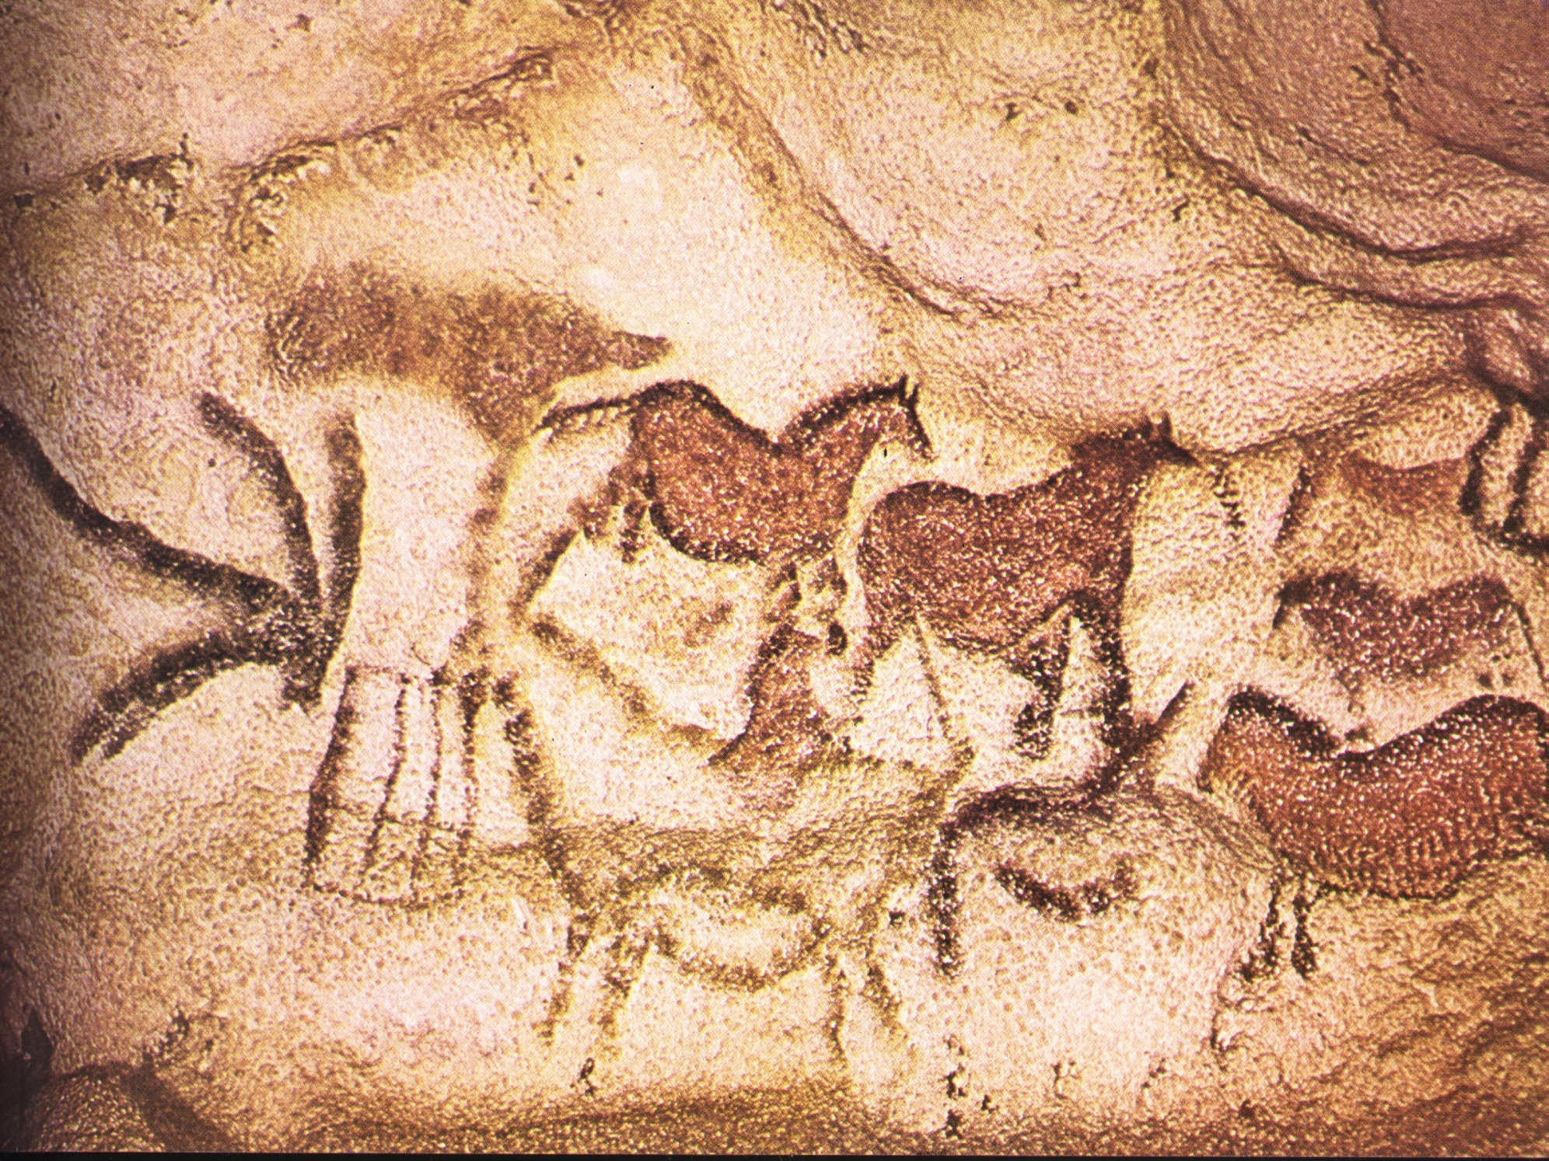

Slide 46
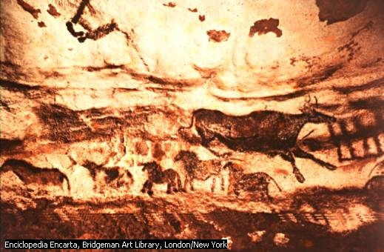

Slide 47
ALTAMIRA

Slide 48
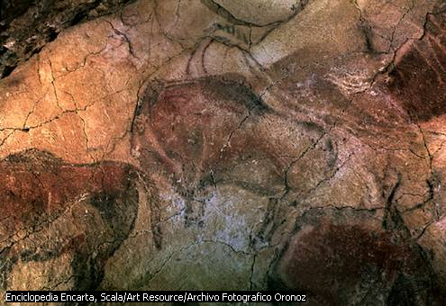

Slide 49
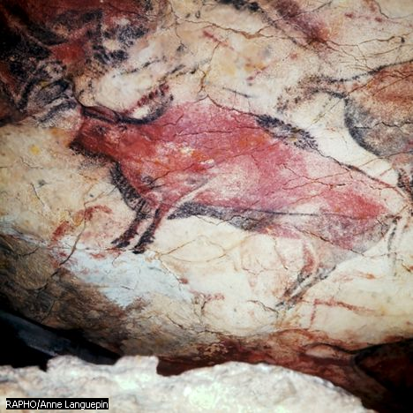

Slide 51
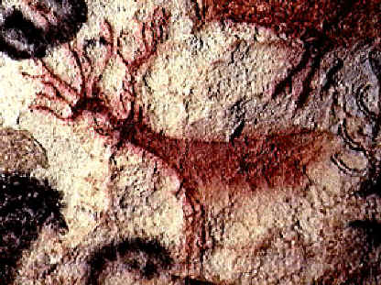

Slide 52
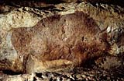

Slide 53
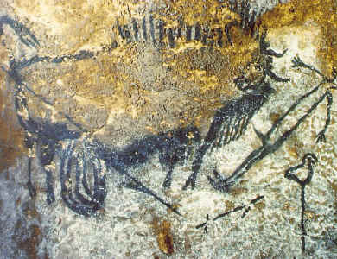

Slide 54
QUE EL ARTE PALEOLÍTICO ESTABA EN CONEXIÓN CON ACCIONES MÁGICAS LO PRUEBA, FINALMENTE, LA REPRESENTACIÓN DE FIGURAS HUMANAS DISFRAZADAS DE ANIMALES, LA MAYORÍA DE LAS CUALES SE OCUPA INDISCUTIBLEMENTE DE EJECUTAR DANZAS MÁGICO MÍMICAS. COMO EN EL CASO DE TROIS – FRÉRES.

Slide 55
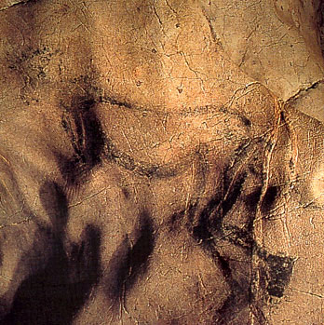
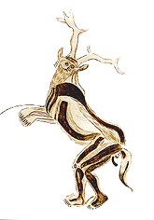

Slide 56
ARTE MOBILIAR

Slide 57
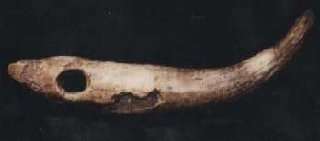
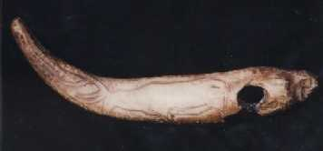

Slide 58
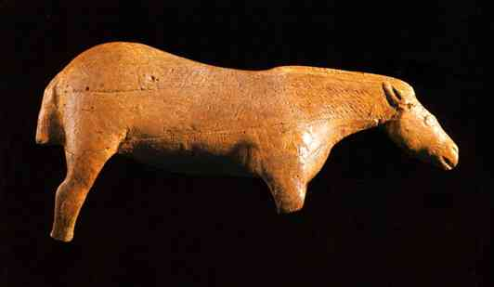

Slide 59
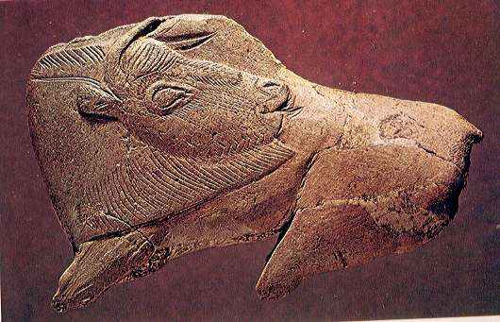

Slide 60
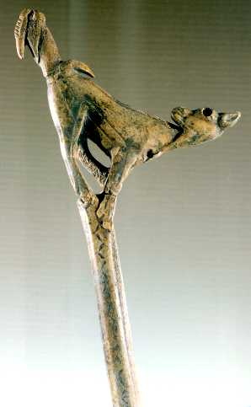

Slide 61
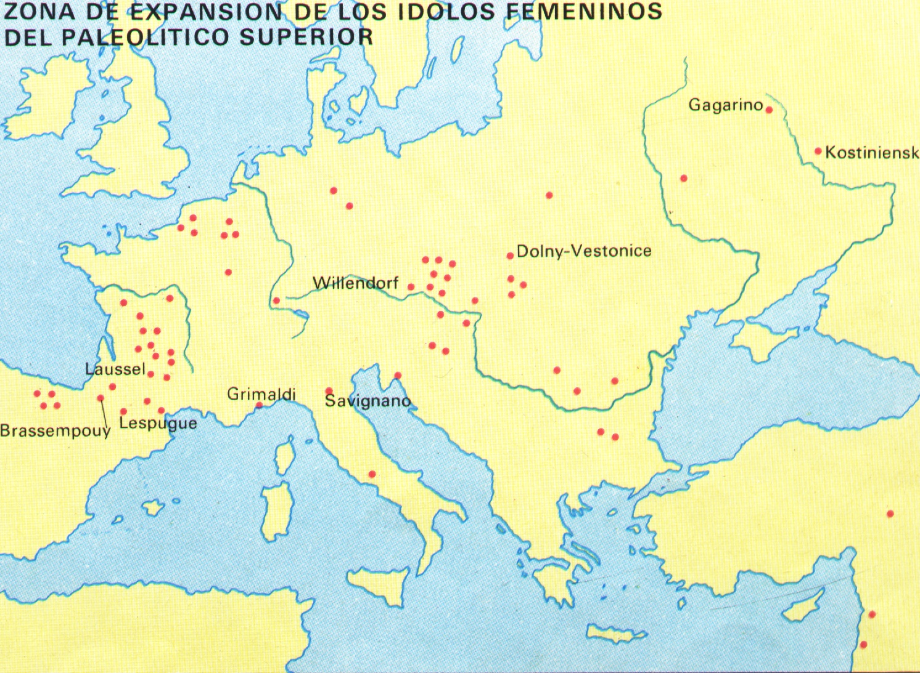

Slide 62
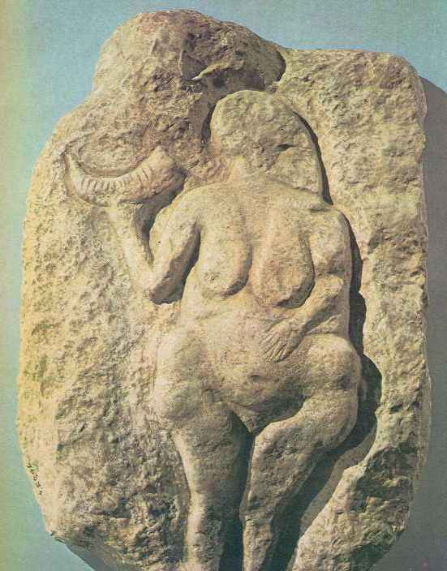

Slide 63
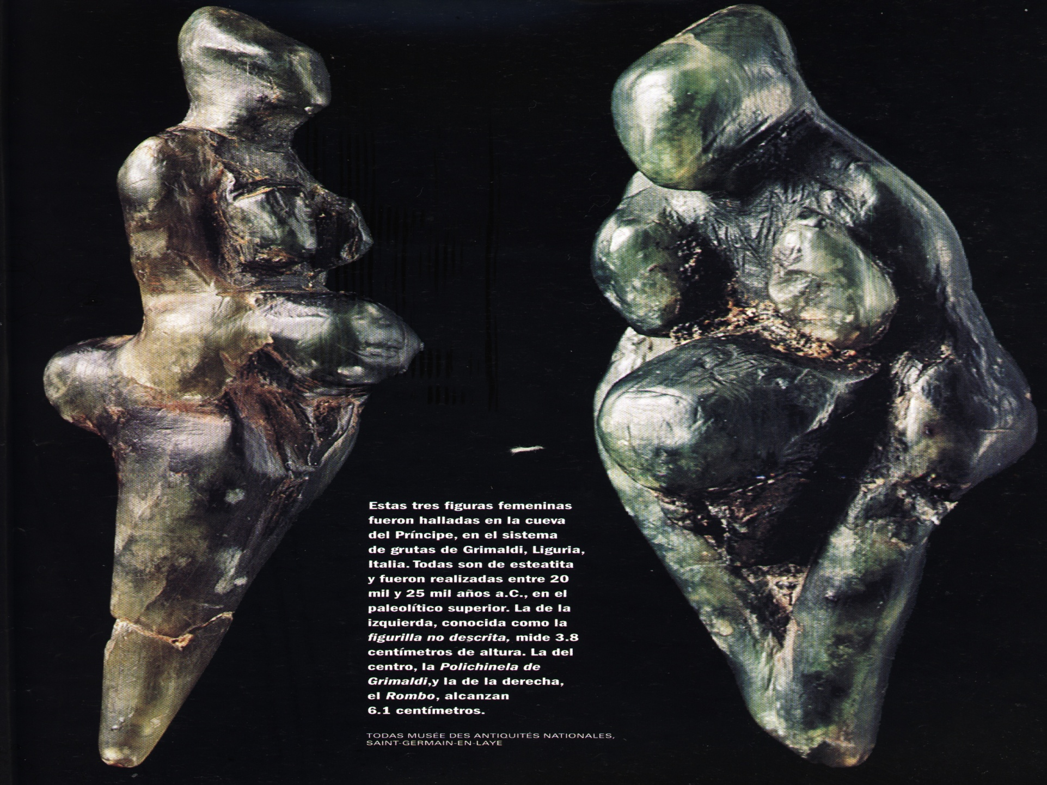
GRIMALDI

Slide 64
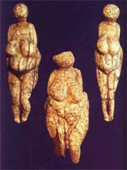
ADEEVO

Slide 65
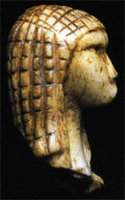
BRASSEMPOUY

Slide 66
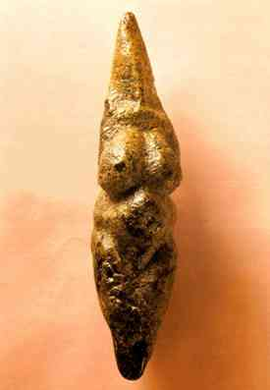
SAVIGNANO

Slide 67
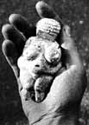
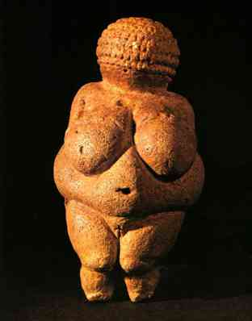
WILLENDORF

Slide 68
AHORA, POR VEZ PRIMERA, LA ACTITUD NATURALISTA, ABIERTA A LAS SENSACIONES Y A LA MENTE ESTILIZADA, CERRADA A LA RIQUEZA DE LA REALIDAD EMPÍRICA. EN LUGAR DE LAS MINUCIOSAS REPRESENTACIONES FIELES A LA NATURALEZA, PLENAS DE CARIÑO Y PACIENCIA PARA LOS DETALLES PARA LOS DETALLES DEL MODELO CORRESPONDIENTE, POR TODAS PARTES SIGNOS IDEOGRÁFICOS, ESQUEMÁTICOS Y CONVENCIONALES, QUE INDICAN MÁS QUE REPRODUCIR EL OBJETO.

Slide 69
ANIMISMO GEOMETRISMO
ARTE DEL NEOLÍTICO

Slide 70
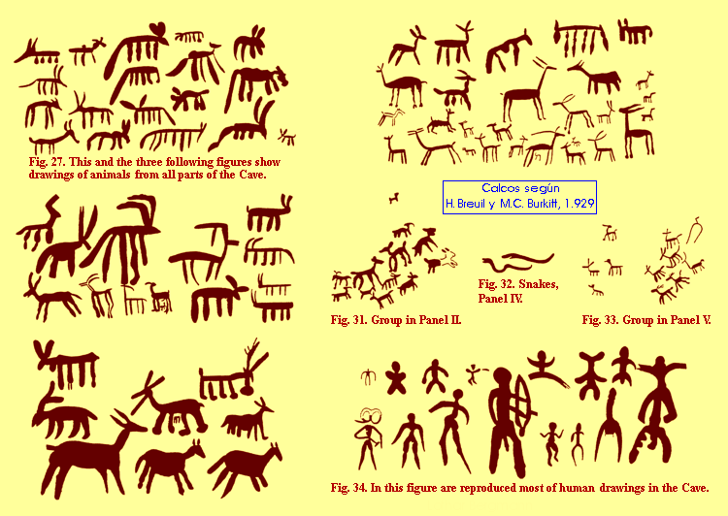
CUEVA DEL TAJO

Slide 71
LOS DIBUJOS RUPESTRES DEL NEOLÍTICO INTERPRETAN LA FIGURA HUMANA POR MEDIO DE DOS O TRES SIMPLES FORMAS GEOMÉTRICAS.

Slide 72
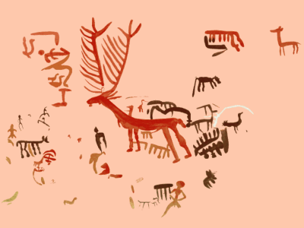
CUEVA DEL TAJO

Slide 74
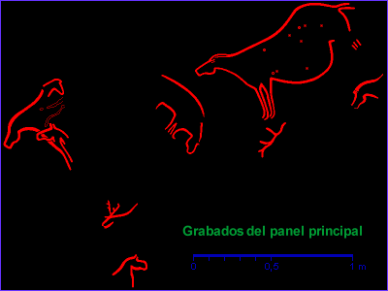
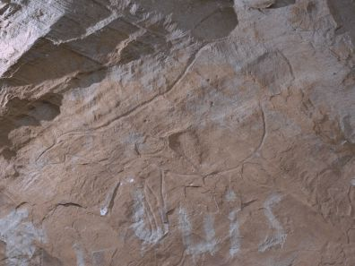
CUEVA
DEL MORO

Slide 75
DEL MORO
CUEVA

Slide 77
LOS TASSILI

Slide 78
CON LA DOMESTICACIÓN DE ANIMALES Y EL CULTIVO DE PLANTAS, CON LA GANADERÍA Y LA AGRICULTURA, EL HOMBRE COMIENZA SU MARCHA TRIUNFAL SOBRE LA NATURALEZA Y SE INDEPENDIZA MÁS O MENOS DE LA VELEIDAD DEL DESTINO, DEL AZAR Y DE LA CASUALIDAD.

Slide 80
RITOS Y CULTO SUSTITUYEN A LA MAGIA Y A LA HECHICERÍA. EL PALEOLÍTICO CONSTITUYÓ UNA FASE DENTRO DE LA CARENCIA DE LA CARENCIA DE LA CARENCIA DE CULTOS.

Slide 82
CON LA CONCIENCIA DE DEPENDER DEL TIEMPO FAVORABLE O DESFAVORABLE, DE LA LLUVIA, Y DE LA LUZ DEL SOL, DEL RAYO Y EL GRANIZO, DE LA PESTE Y LA SEQUÍA, SURGE LA IDEA DE TODA CLASE DE DEMONIOS Y ESPÍRITUS BENÉFICOS Y MALÉFICOS QUE REPARTEN BENDICIONES Y MALDICIONES, SURGE LA IDEA DE LO DESCONOCIDO DE LO SUPRAHUMANO DE LO NUMINOSO.

Slide 84
ARQUITECTURA MEGALITICA

Slide 86
MENHIRES

Slide 87
DOLMEN

Slide 88
CROMLECH

Slide 89
TALAYOTS

Slide 90
NAVETAS

Slide 91
NURAGAS

Slide 92
Ver ARTE Y PODER
http://www.youtube.com/watch?v=GI41D-lfsVY
La funcion del arte y los artistas
Historia del arte cap 1: http://www.youtube.com/watch?v=8U8RaLoiq1A

